Slide 1
Gamers Connect

Slide 2
Csapattagok
Hódi Zsuzsa
Németh Máté
Sohajda Alex
Török Iza

Slide 3
Célok
Közösségi média applikáció létrehozása Android eszközökre
Lényege: az ismerőseink számára fontos gamer események, streamek elérhetősége és időpontja megjelenik az üzenőfalon
Kotlin vs Java: Java-t mindannyian ismerjük
Adatbázis szerver vs felhő alapú adatbázis: egyszerűbbnek tűnik a felhő alapú

Slide 4
Szükséges eszközök
Android SDK
Közös Google account, amivel az adatbázis console elérhető

Slide 5
Szükséges tudás
Android felépítése
MVVC tervezési minta implementációja Androidban
Firebase ismerete

Slide 6
Android
Függőségek kezelése Gradle-ben
Szükséges engedélyek kezelése Android Manifest.xml-ben
UI létrehozása xml-ben
Modellek és üzleti logika: Java-ban
Legújabb fejlesztések már csak Kotlinban érhetőek el egyszerűen

Slide 7
Firebase
NoSQL adatbázis
JSON-ben tárolja az adatokat
User autentikációt leegyszerűsíti
Redundáns adatok
Bonyolult query-k

Slide 8
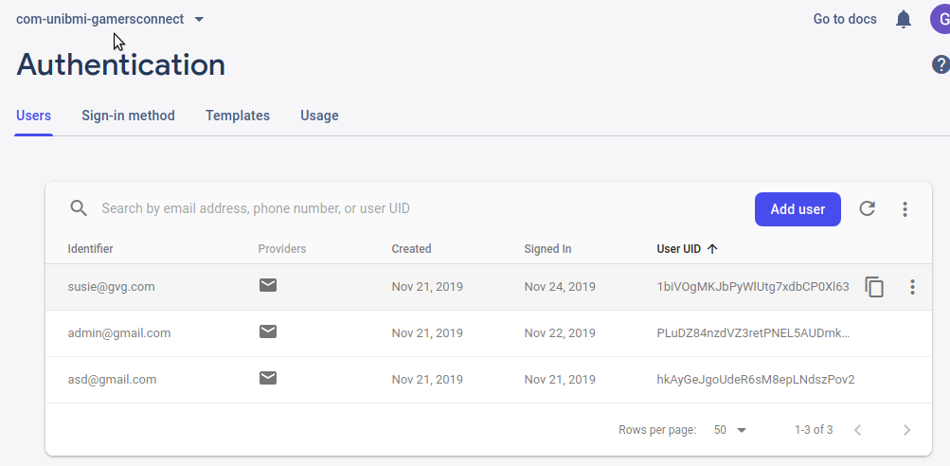
Firebase

Slide 9
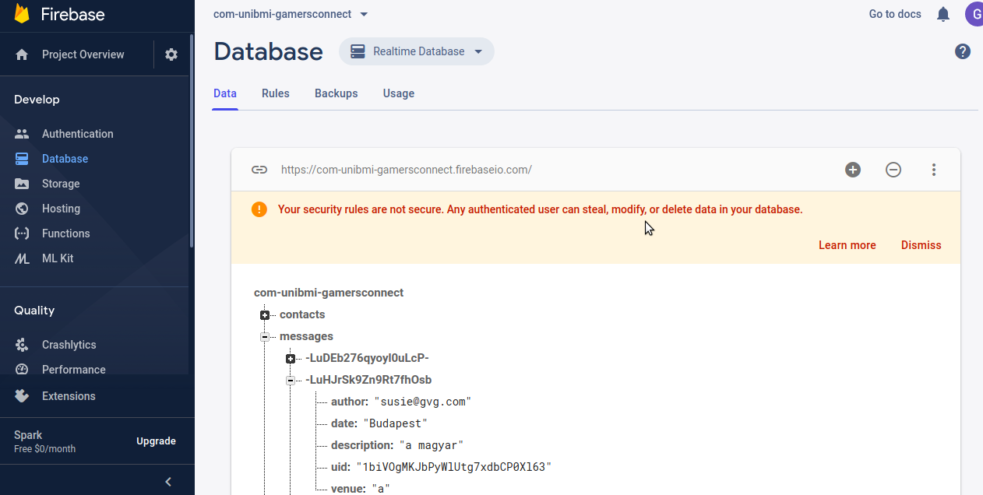
Firebase

Slide 10
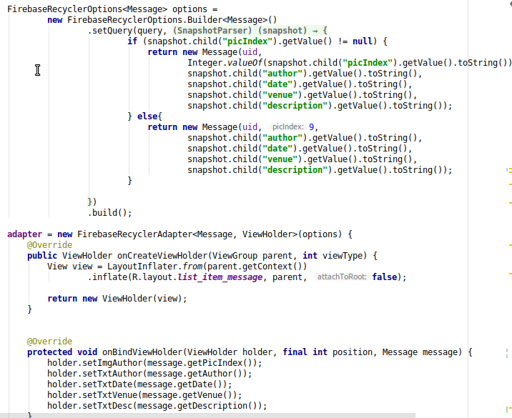
Android és Firebase
A folyamatos listanézethez (ún. RecyclerView) külön adapter alkalmazása (a kód eleje):

Slide 11
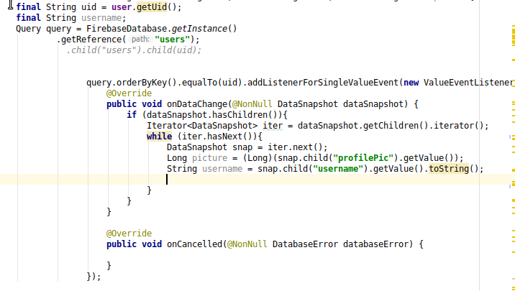
Android és Firebase
SELECT profilePic, username FROM users WHERE uid = uid:

Slide 12
Kihívások
Zsuzsi: Firebase megértése, tudás átadása, csapat motiválása
Máté:Firebase query-k megértése (még mindig nem sikerült), időt találni a munkára a többi beadandó miatt
Alex: Idő beosztása, határidők pontos betartása
Iza: megbeszélési időpontok összehozása, rengeteg jó ötlet kevés idő a megvalósításához

Slide 13
Eredmények
Egy alap applikáció, amelyre bármilyen Social Media applikáció írható
Létező funkciók: Ismerősök keresése és hozzáadása, saját profil választható avatar-ral, és egy opcionális rövid leírás, posztok megjelenítése az üzenőfalon
További fejleszthető funkciók: messaging szolgáltatás, saját képek feltöltése, tárolása, üzenetek szűrése, AdWords stb

Slide 14
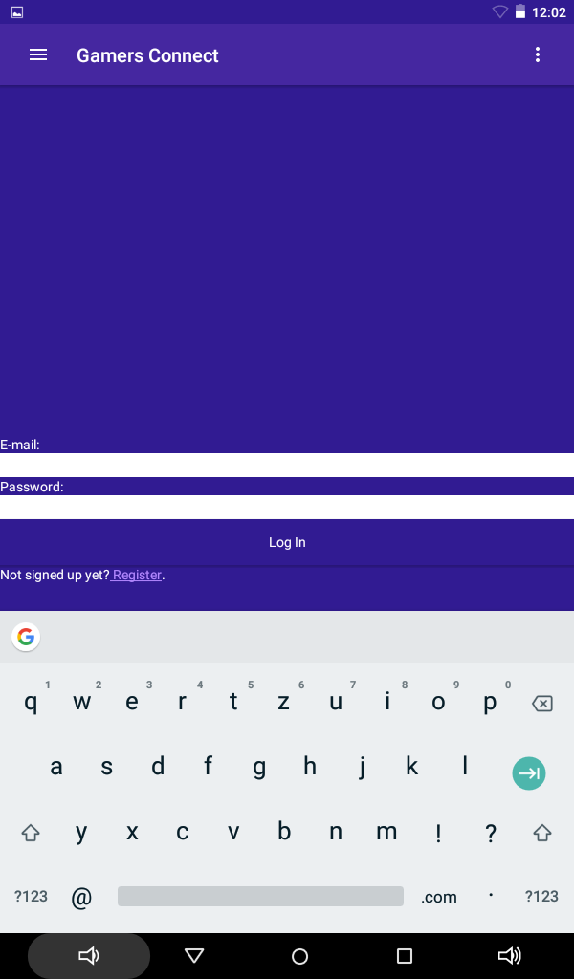
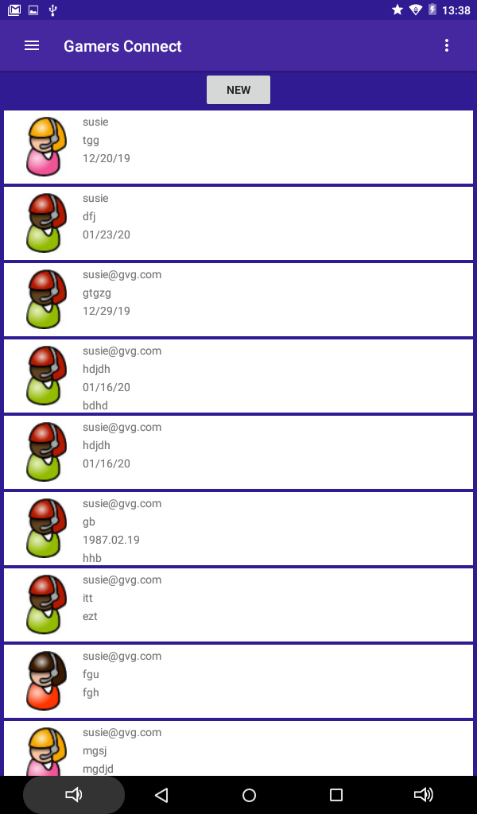
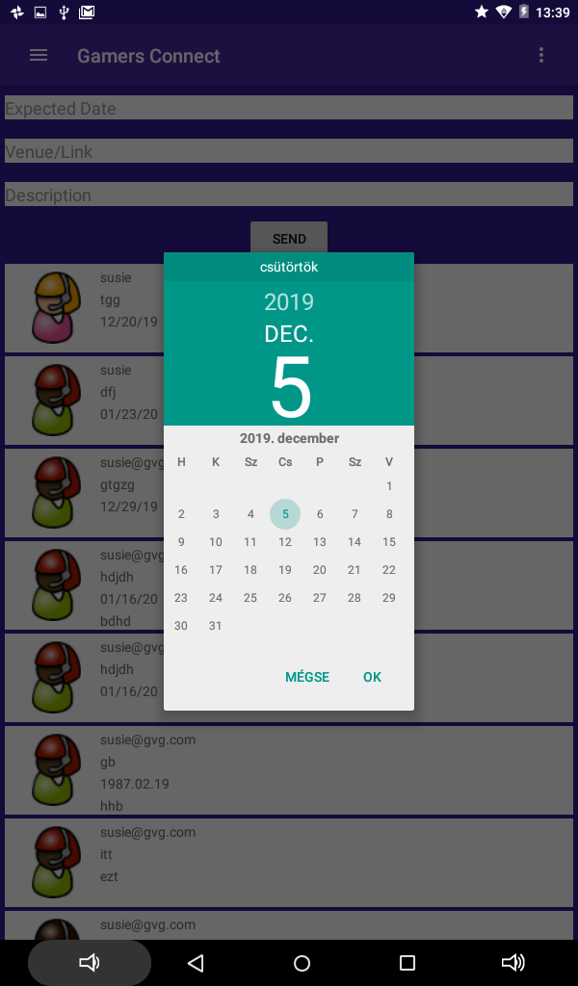
Eredmények

Slide 15
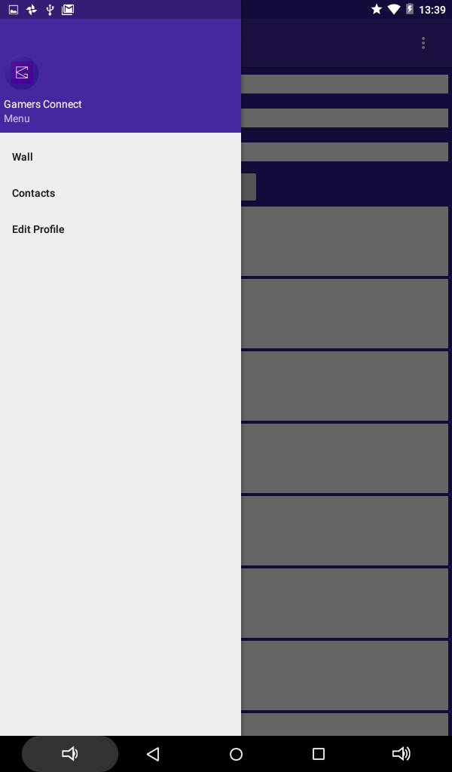
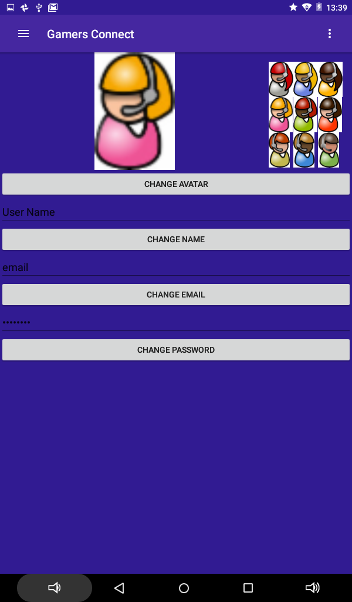
Eredmények

